Slide 1

ATIVIDADE AVALIATIVA | DEVOPS
EcoActions API
DevOps aplicado a cidades ESG inteligentes
Integrante(s): NOME(S) E RM(S)
Turma: PREENCHER ANTES DA ENTREGA
Java 17 | Spring Boot | MongoDB | Docker | GitHub Actions

Slide 2
02
Problema ESG e proposta
Gestão rastreável do descarte até a destinação final
A gestão de resíduos urbanos exige dados consistentes sobre materiais, pontos de coleta e destinações. O EcoActions reúne essas informações em uma API REST e cria alertas quando um ponto precisa de atenção.
01
Resíduo
02
Ponto de
coleta
03
Coleta
A aplicação apoia decisões ambientais sem misturar dados de homologação e produção.
04
Destinação
05
Alerta
EcoActions API | DevOps aplicado a cidades ESG
02

Slide 3
03
Arquitetura da solução
Aplicação e banco orquestrados pelo Docker Compose
EcoActions API
Spring Boot
Cliente HTTP
HTTP Basic
Spring Data
MongoDB 7
Variáveis de ambiente
Rede dedicada
Volume persistente
Credenciais e portas fora do código
Comunicação interna entre API e banco
Dados preservados entre reinícios
Cada ambiente recebe rede, volume, banco e portas próprios.
EcoActions API | DevOps aplicado a cidades ESG
03

Slide 4
04
Pipeline CI/CD
GitHub Actions bloqueia a promoção quando build, testes ou health check falham
Pull request
main ou execução manual
build, testes e imagem
CI completa e deploy sequencial
1
2
3
4
Build e testes
Imagem Docker
Staging
Produção
Java 17
Maven Verify
9 testes
Build multi-stage
Artefato imutável
Usuário não root
Docker Compose
Health check
Porta 8081
Mesma imagem
Após staging
Porta 8082
Produção depende do deploy de staging aprovado.
EcoActions API | DevOps aplicado a cidades ESG
04

Slide 5
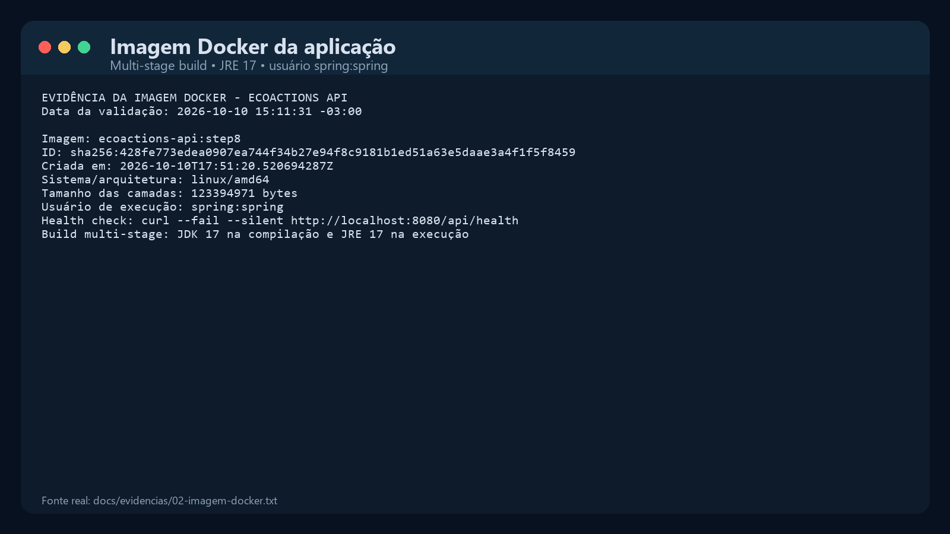
05
Containerização
A imagem final contém somente o necessário para executar a API
Dockerfile multi-stage
Build
JDK 17 e Maven Wrapper
Runtime
JRE 17 e JAR da aplicação
Segurança
Usuário spring:spring
Operação
Health check em /api/health
docker build --tag ecoactions-api:local .
Fonte: execução local registrada em docs/evidencias
EcoActions API | DevOps aplicado a cidades ESG
05

Slide 6
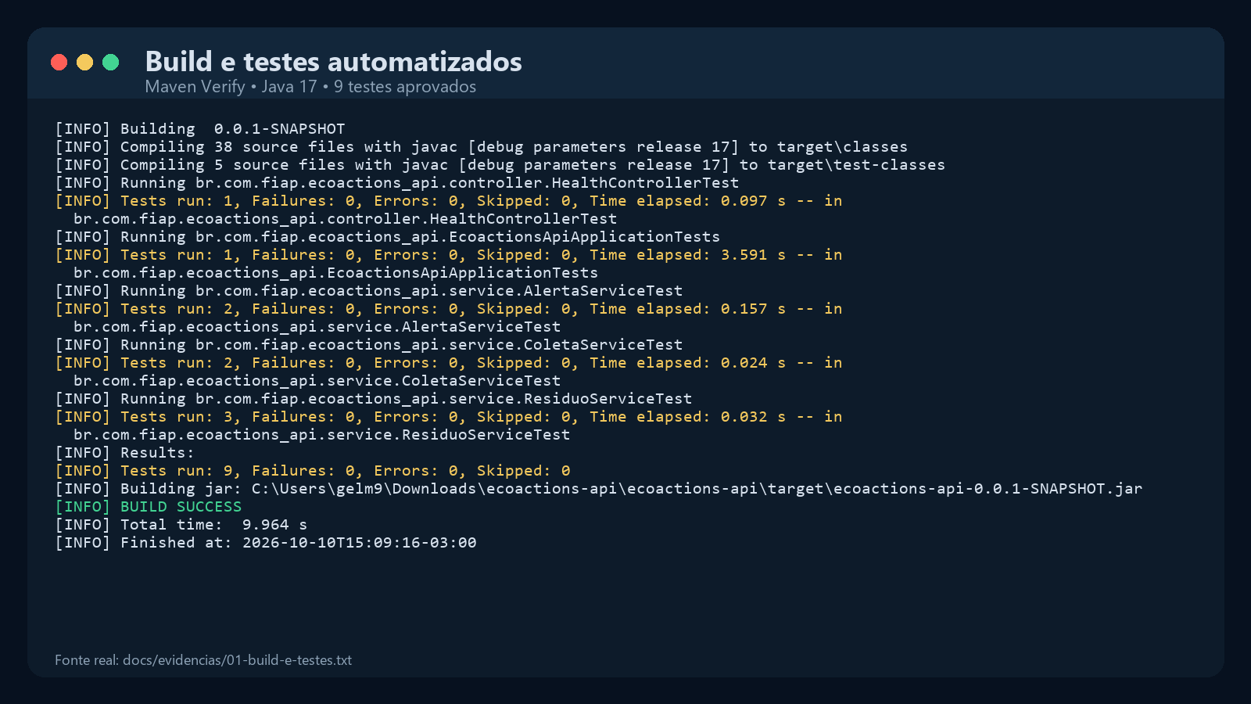
06
Build e testes automatizados
Maven Verify compilou 38 arquivos principais e executou 9 testes
Fonte: saída real de ./mvnw clean verify
06

Slide 7
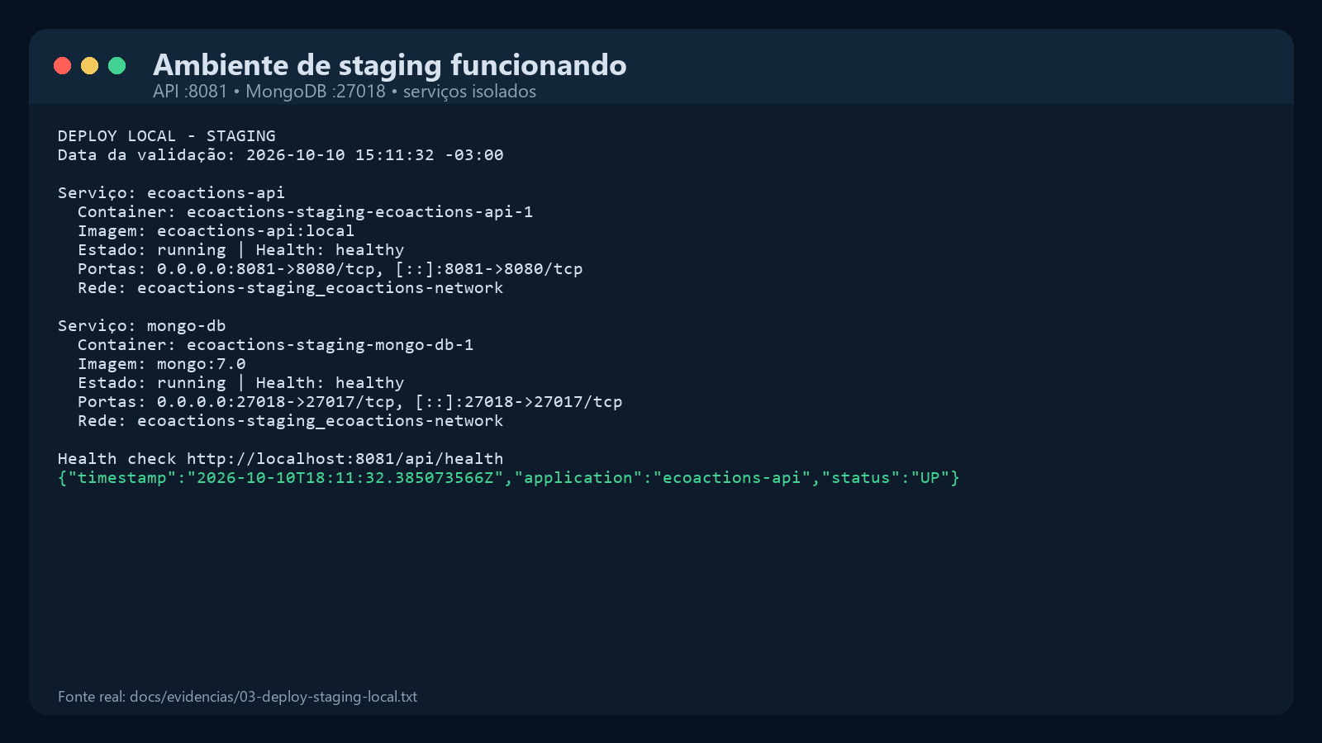
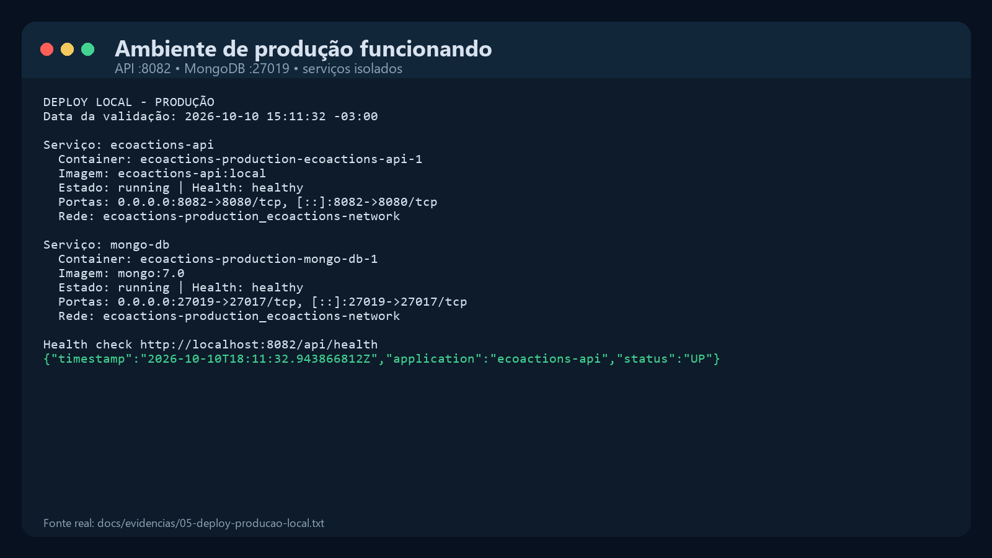
07
Staging e produção
Redes, volumes, bancos e portas independentes
STAGING
PRODUÇÃO
API 8081
MongoDB 27018
ecoactions_staging
API 8082
MongoDB 27019
ecoactions_production
EcoActions API | DevOps aplicado a cidades ESG
07

Slide 8
08
Desafios encontrados
Ajustes simples tornaram o ambiente previsível e demonstrável
Desafio
Solução adotada
API podia iniciar antes do MongoDB
Health check do banco e depends_on com condição saudável
Credenciais estavam acopladas à configuração
Variáveis de ambiente, arquivos .example e proteção no .gitignore
Staging e produção compartilhariam recursos
Projetos Compose distintos com redes, volumes, bancos e portas separados
Carga inicial usava um banco fixo
Script passou a respeitar MONGO_INITDB_DATABASE em todos os ambientes
EcoActions API | DevOps aplicado a cidades ESG
08

Slide 9
09
Checklist da entrega
Situação registrada antes da publicação no GitHub e da geração do ZIP final
Item | OK
Projeto compactado em ZIP com estrutura organizada | ☐
Dockerfile funcional | ☑
docker-compose.yml com volume, rede e variáveis | ☑
Pipeline com build, testes e deploy | ☑
README com instruções e prints do GitHub | ☐
Documentação técnica com evidências | ☐
Deploy realizado em staging e produção | ☑
Pendências reais: nomes e turma, prints do GitHub Actions e pacote ZIP definitivo.
EcoActions API | DevOps aplicado a cidades ESG
09

